Slide 1





Препарат с гипогликемической активностью “Стевинол”
1

Slide 2

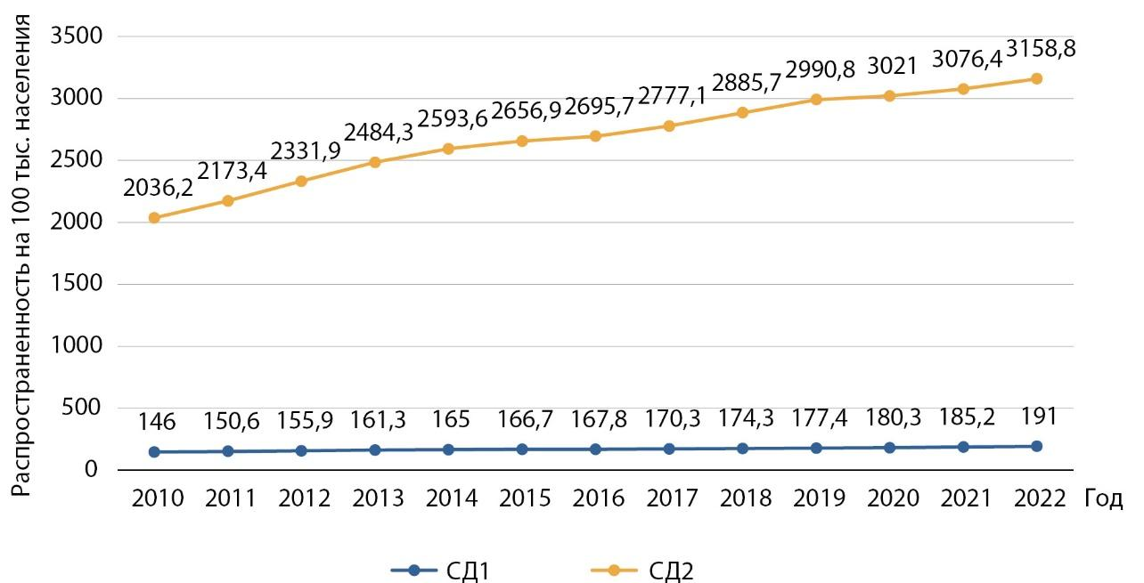

АКТУАЛЬНОСТЬ ПРОЕКТА
Сахарный диабет – одно из ведущих заболеваний в мире. Количество людей, страдающих сахарным диабетом 2 типа, на 2023 год составляет около 5 млн людей.
Notes:
Несмотря на значительные успехи, достигнутые в изучении этиологии патогенеза и лечении сахарного диабета, поиск и разработка новых препаратов для лечения и профилактики этого заболевания продолжает оставаться одним из актуальнейших вопросов медицинской практики.
Сахарным диабетом, по данным ВОЗ, страдают в среднем 1-8,6% взрослых и 0,1-0,3% детей и подростков, причем каждые 10-15 лет количество болеющих диабетом удваивается. В России, согласно данным Российской диабетической ассоциации, на начало 2022 года было зарегистрировано 5,4 млн заболеваний сахарным диабетом у взрослого населения в России и почти 50 тысяч - у детей. Сахарный диабет – одна из важнейших медико-социальных проблем в мире.

Slide 3



ЦЕЛЕВАЯ АУДИТОРИЯ
Люди 35-60 лет
нуждающиеся в профилактике СД 2
страдающие СД 2
3
Notes:
Люди 35-60 лет с преддиабетным состоянием, нуждающиеся в профилактике, а также люди страдающие сахарным диабетом 2 типа, нуждающиеся в дополнительной терапии (сопутствующие заболевания)

Slide 4

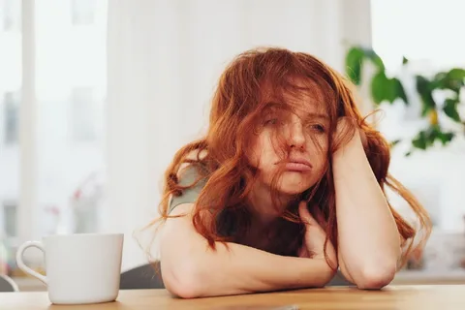
ПРОБЛЕМА
Ухудшение качества жизни людей, страдающих сахарным диабетом 2 типа
4
Notes:
Выраженная гипергликемия.
Осложнения диабета, такие как нефропатия, синдром диабетической стопы, гангрена и ИБС, которые являются причиной инвалидизации и смертности.
Большое количество синтетических препаратов, которые приводят к риску развития побочных эффектов. В свою очередь, лекарственная терапия сахарного диабета может стать причиной развития гипогликемии, кроме того, по мере прогрессирования заболевания к гипогликемическим препаратам развивается толерантность.
В связи с этим, существует необходимость в проведении исследований и разработки комплексного лекарственного растительного препарата с гипогликемической активностью, влияющего на все основные звенья патологического процесса
Больные сахарным диабетом 2 типа, как правило, жалуются на:
сухость во рту, жажду;
никтурия, полиурия;
кожный зуд;
сухость кожных покровов;
фурункулёз, кандидоз;
нарушение аппетита (его снижение либо, наоборот, повышение) ;
инфаркт, инсульт, снижение зрения и другие осложнения как первое проявление СД 2 у 30-40 % - У 50 % больных немое ( бессимптомное) течение СД - слабость, нарушение сна;
снижение работоспособности.

Slide 5

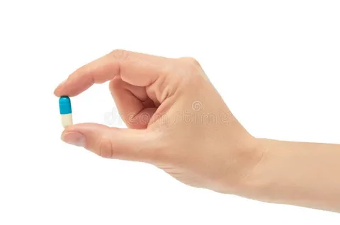
РЕШЕНИЕ
БАД на основе растительного сырья, обладающего гипогликемической активностью, который в качестве дополнительной терапии потенцирует и пролонгирует эффект синтетических препаратов, а также предотвращает развитие сахарного диабета 2 типа
5
Notes:
БАД на основе растительного сырья. В качестве дополнительной терапии потенцирует и пролонгирует эффект синтетических препаратов.

Slide 6

ЦЕННОСТНОЕ ПРЕДЛОЖЕНИЕ
Мы помогаем людям с диабетом 2 типа и преддиабетным состянием решать проблему повышения уровня глюкозы в крови с помощью БАДа из натурального растительного сырья, который оказывает общеукрепляющее действие на организм и повышает качество жизни
6

Slide 7
РЫНОК
Рынки: B2C (клиенты) и B2B (магазины, аптеки и т.д.)
Продукт стоит 200 рублей за уп. (2 400 рублей/год)
Наша ЦА - 80 000 потенциальных клиентов
(2% от принимающих БАДы)
Плановая годовая выручка - 192 000 000 рублей
Срок окупаемости проекта - 31 мес.
Прогнозируемая выручка за первый год - 2,4 млн. руб.
7

Slide 8


КОНКУРЕНТЫ
Критерий сравнения | СТЕВИНОЛ | АРФАЗЕТИН (“ФармаЦвет”, “Здоровье”, “Фитофарм”)
Цена за упаковку | 200 рублей | 357 рублей
Лекарственная форма | Капсулы | Сбор (фильтр-пакеты)
Возможность дозирования
Состав | Стевия, лён, хлорелла, створки фасоли | Черника, фасоль, элеутерококк, шиповник, хвощ, зверобой, ромашка
Исследования, доказывающие эффективность препарата
Продажа в сетевой рознице
8
Notes:
Арфазетин. Сбор с гипогликемическим действием

Slide 9



БИЗНЕС-МОДЕЛЬ
маркетплейсы, сайт
Производство
Клиенты
Дистрибьюторы, магазины
9
Notes:
Мы будем производить лекарственный растительный препарат “Стевинол”
Одна упаковка будет стоить 200 рублей
У нас будут покупать упаковки по 30 таблеток
Дополнительно мы можем зарабатывать на реализации продукта через розничные аптеки, маркетплейсы, магазины-партнеры.

Slide 10

ТЕКУЩИЕ РЕЗУЛЬТАТЫ
Проведён опрос среди людей, страдающих СД 2 и сформулирована проблема целевой аудитории
Сформировано ценностное предложение
Начата работа над составом (формулой) продукта
Сформирована концепция бизнес-проекта

Slide 11
КОМАНДА СТАРТАПА
РОЛЬ | ФАМИЛИЯ ИМЯ
ЛИДЕР, АНАЛИТИК | Плешакова Дарья
ТЕХНОЛОГ, РАЗРАБОТЧИК (CTO) | Фриндак Кристина
МАРКЕТОЛОГ (СMO) | Финаёнова Надежда
ФИНАНСИСТ | Бодрова Дарья
11

Slide 12

ПЛАНЫ РАЗВИТИЯ
Основные укрупненные задачи:
провести испытания эффективности и доработать продукт
провести сертификацию продукции
организовать производство
найти поставщиков и дилеров
выйти на первые продажи
масштабироваться
На ближайшее время:
разработать формулу
получить грант на развитие проекта
12

Slide 13

КОНТАКТЫ
Препарат с гипогликемической активностью “Стевинол”
Лидер проекта: Плешакова Дарья
12blackpink12@gmail.ru
13

